Slide 1
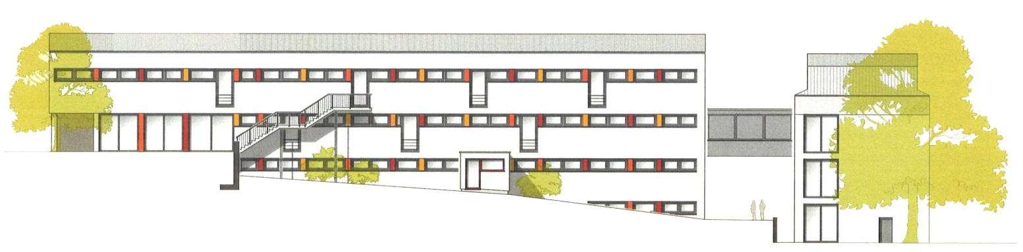
Herzlich Willkommen
zum Info-Abend der
Petersberg Gesamtschule
der Stadt Königswinter
1. Oktober 2025

Slide 2
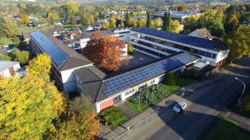
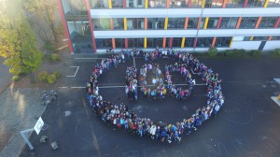

Slide 3





Stärken der Petersberg Gesamtschule
Individuell fördern und fordern!
Optimal beraten!
Auf das Leben vorbereiten!
Lust auf Schule vermitteln!
„Besser“ machen!
Notes:
rrrrr

Slide 4


Individuell fördern und fordern!
→ Vielfältiges Angebot im Wahlpflichtbereich
→ Förder- und Forderkurse (Kl. 5 -10)
Vielfältigen Angebot an Sprachen
(Spanisch, Französisch, Latein)
Äußere Differenzierung in den Fachleistungskursen Mathematik, Englisch, Deutsch und Chemie
(GK = Grundkurs, EK = Erweiterungskurs)

Slide 5
Optimal beraten
Laufbahnberatung durch Klassenleitung und Abteilungsleitung
Beratung für Studien- und Berufswahlorientierung
Beratung durch Schulsozialarbeit
Beratung durch Beratungslehrer/innen

Slide 6
Auf das Leben vorbereiten!
Lebens- und praxisnahe Unterrichtsfächer
Starker Fokus auf Berufsorientierung
Selbstständiges Lernen
Kooperatives Arbeiten
Inklusive Unterrichtsformen

Slide 7
Lust auf Schule vermitteln!
Vielfältiges Klassenfahrtenprogramm
bspw. Schüleraustausch und Skifahrt
Regelmäßige Tagesausflüge und Exkursionen
Umfangreiche AG-Angebote
Vielfältige Ganztagsangebote

Slide 8
„Besser“ machen!
Klassenlehrerteams
Längeres, gemeinsames Lernen im Klassenverband
Hohe Durchlässigkeit
Möglichkeit aller Abschlüsse bis hin zum Abitur
Gute Ergebnisse bei den Abschlüssen
nach Klasse 10 und beim Abitur

Slide 9
Unterricht im Klassenverband Stufe 5/6
Arbeitslehre/
Technik
Arbeitslehre/
Hauswirtschaft
Biologie
Informatik
Englisch
Gesell-schaftslehre
Deutsch
Lern-
zeiten
KMT
AG
Mathe-
matik
Sport
Förderkurse
Musik
Kunst
Praktische Philosophie
Religion
9

Slide 10
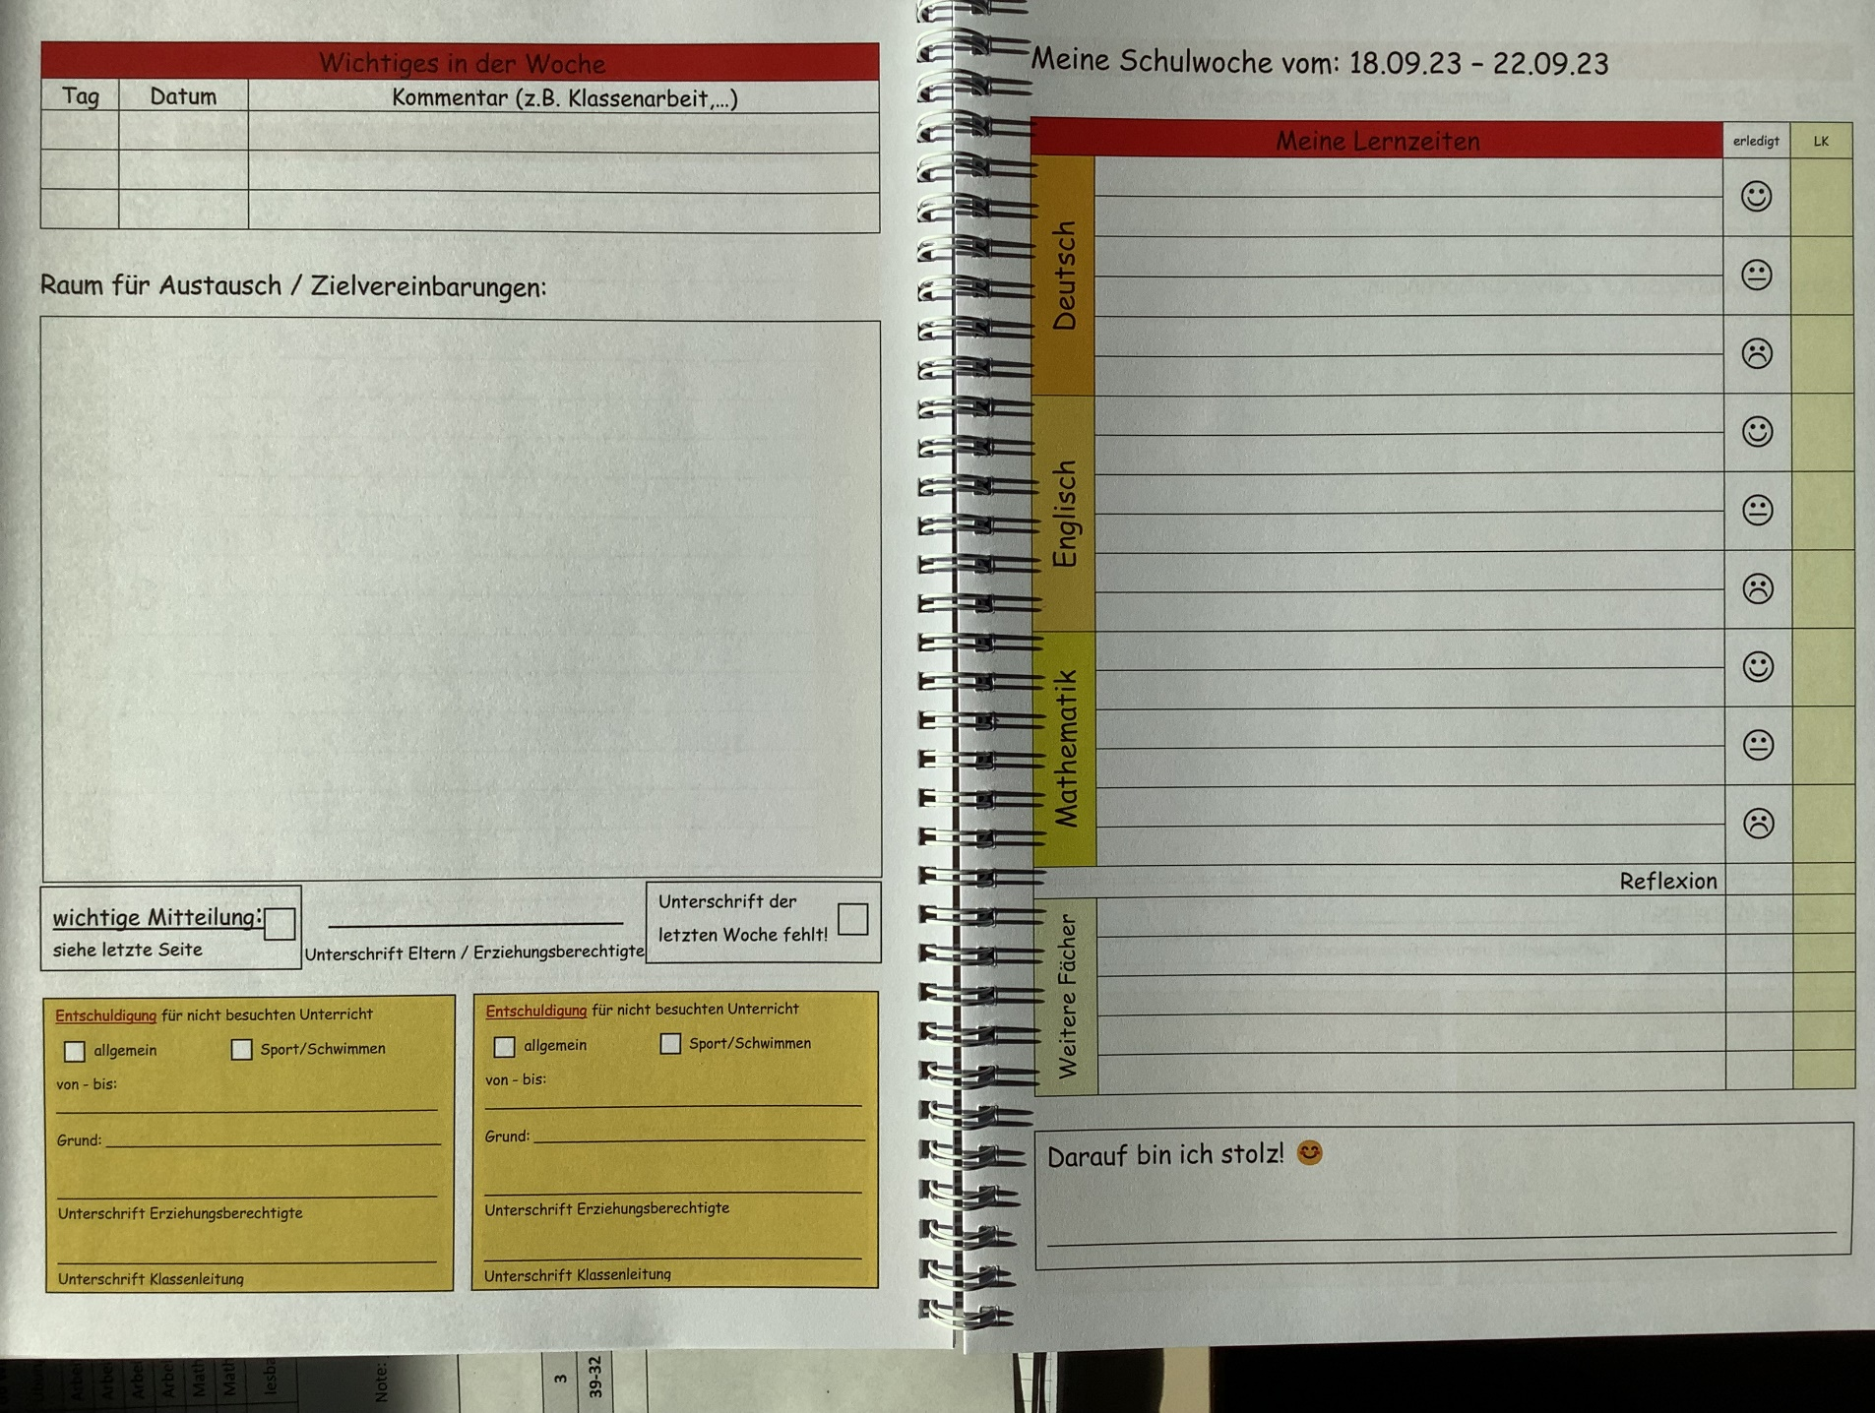
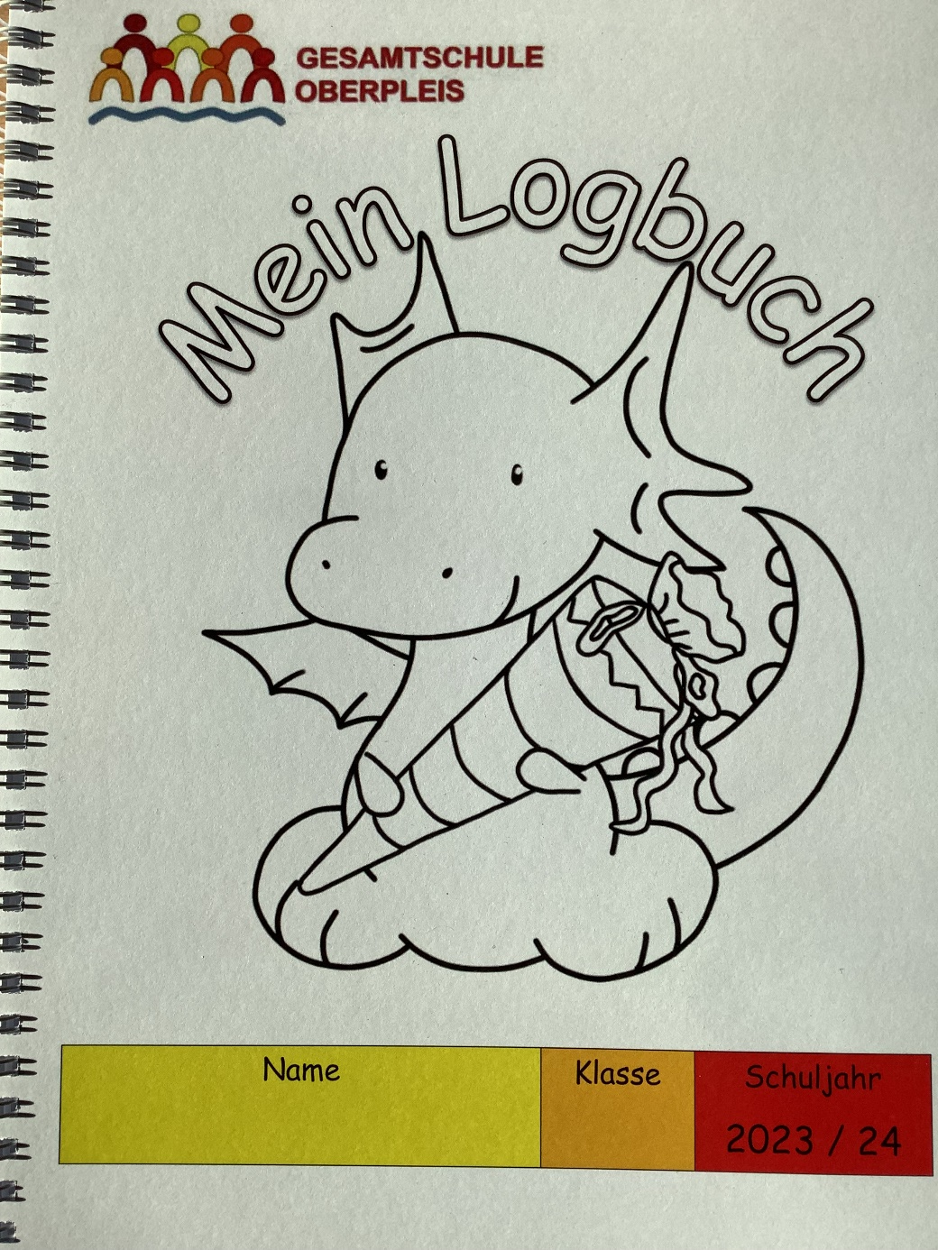
Logbuch in den Stufen 5 und 6

Slide 11
Unterricht in der Stufe 7
Einführung des Wahlpflichtunterrichts (WP-Fach)
Fächerangebot
Französisch
Spanisch
Informatik
Arbeitslehre Hauswirtschaft / Technik
Naturwissenschaften
Darstellen und Gestalten
Leistungsdifferenzierung in Mathematik und Englisch:
Grundkurse (GK)
Erweitungskurse (EK)
11

Slide 12
Unterricht
in den Stufen 8 bis 10
Leistungsdifferenzierung in Deutsch ab Klasse 8
Grundkurse (GK)
Erweitungskurse (EK)
Leistungsdifferenzierung in Chemie ab Klasse 9
Grundkurse (GK)
Erweitungskurse (EK)
2. oder 3. Fremdsprache (Französisch/Latein)
Ergänzungsstunden

Slide 13
Unterricht
in den Stufen 11 bis 13 / Gymnasiale Oberstufe
Grundkurse: breites Fächerangebot
u. a.
Mathematik, Deutsch, Englisch, Erdkunde,
Geschichte, Biologie, Sport, Musik,
Sozialwissenschaften, Pädagogik
Spanisch oder Latein als neu einsetzende Fremdsprache
Leistungskurse:
Angebote je nach Schülerwahl
u.a. Sport Leistungskurs
Angleichungskurse
13

Slide 14
Abschlüsse
Welche Abschlüsse können an der
Petersberg Gesamtschule
erreicht werden?

Slide 15
Abschlüsse Sekundarstufe I
Hauptschulabschluss
Hauptschulabschluss
nach Klasse 10
Fachober-schulreife (FOR)
Fachoberschulreife (FOR Q)

Slide 16
Abschlüsse Sekundarstufe II
Abitur (Allgemeine Hochschulreife)
Fachabitur (Fachhochschulreife/
Schulischer Teil)

Slide 17
Schullaufbahn
13 Abitur
11/12 Fachhochschulreife
Mittlerer Schulabschluss
FOR-Q
Mittlerer Schulabschluss
FOR
Hauptschulabschluss
GK / EK Mathe, Englisch,
Wahlbereich II**
Deutsch, Chemie*
WP-Fach
9/10 Unterricht im Klassenverb.
GK / EK Mathe, Englisch,
Deutsch*
WP-Fach
8 Unterricht im Klassenverband
GK / EK Mathe, Englisch*
WP-Fach
7 Unterricht im Klassenverband
6 Unterricht im Klassenverband
5 Unterricht im Klassenverband
* Fachleistungsdifferenzierung in GK und EK
Wahlpflichtfach
** Wahlmöglichkeit einer 2./3. Fremdsprache

Slide 18
Sprachenangebot
Jahrgang 5
Englisch (verpflichtend)
Jahrgang 7
Französisch + Spanisch
Jahrgang 9
Französisch + Latein
Jahrgang 11
Spanisch + Latein

Slide 19

Lernscouts
Nachhilfebörse für das 5. - 10. Schuljahr, die Lernpartnerschaften
mit Oberstufenschülern organisiert

Slide 20
Ganztag
Nachmittagsunterricht in der Regel an 3 Tagen
Essensangebot in der Mensa
Offene Angebote in der Mittagspause
Breites AG-Angebot

Slide 21
Ganztag
AG-Tage Dienstag oder Mittwoch
30 AG Angebote
AG-Kategorien:
    Schulraumgestaltung
    MINT
    (Mathe Informatik Naturwissenschaft Technik)
    Sport und Gesundheit
    Kultur und Soziales
Leitung: Lehrer und externe AG-Leiter

Slide 22
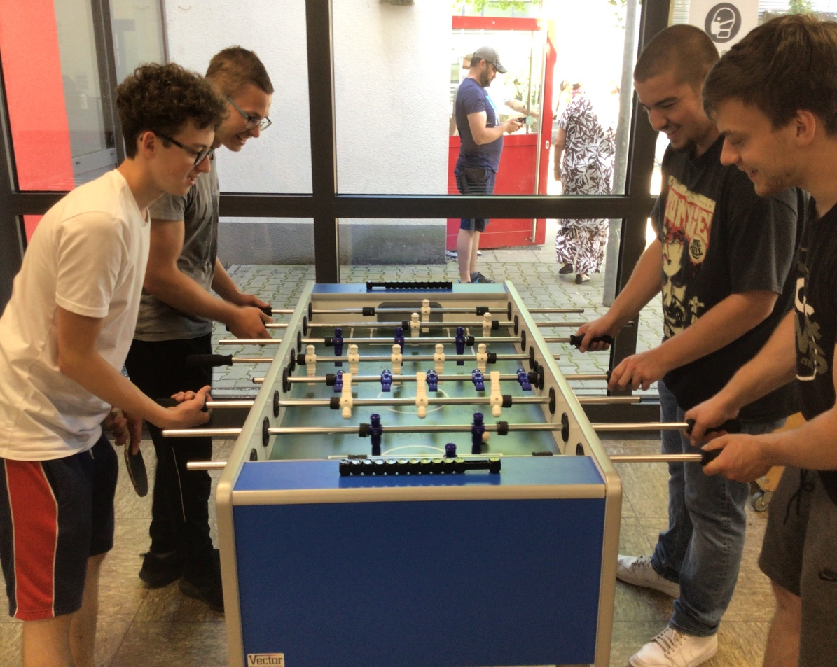
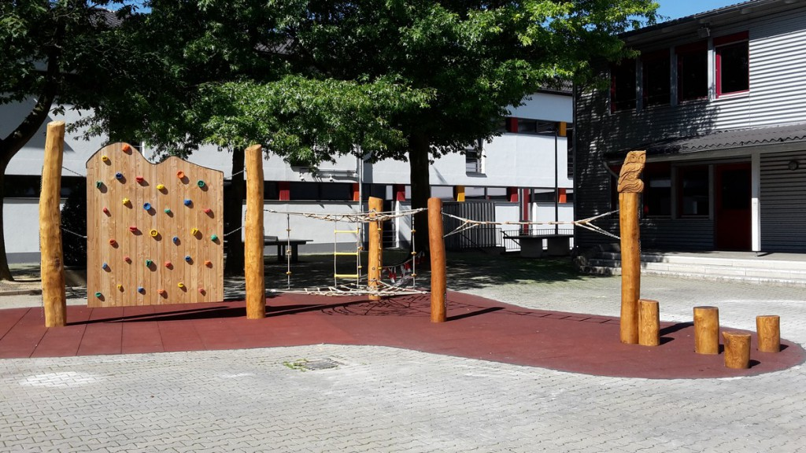
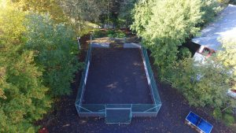
Pausenangebote im Ganztag

Slide 23
AG-Angebot
Graffiti
Gardetanz
Malen in Aquarell-technik
Gitarre
Textil-Werkstatt
Glas-Werkstatt
Parcour
Fußball
Tennis
Holz-Werkstatt
Tanztheater
Kopf-abenteuer Lesen
Bogenbau
African Drumming
Ballspiele
Geocaching
Selbst-behauptung
Metall-Werkstatt
Lego-Robotik
Hörspiel & Podcast
Erde und Sonnen-system
Schulband
Yoga
Sanitäter
Cajon-Bau und Drumming
Do-it-Yourself
Mangas-Zeichnen
Schwimm-kurs
Natur-wissen-schaft
Golf

Slide 24
Unterrichtszeiten
07:50 - 15:30 h Reguläre Unterrichtszeit an den
"Langtagen" (Mo., Mi. und Do.)
13:10 - 14:00 h Mittagspause in der Mensa des
Schulzentrums (an den Langtagen)
07:50 - 13:10 h Reguläre Unterrichtszeit an den
"Kurztagen" (Di. und Fr.)
→ Lernen, Entspannen und Kreatives
finden im sinnvollen Wechsel statt.

Slide 25
Berufswahlvorbereitung
Klasse 7: Schnuppertag
Klasse 8: Fach AL Wirtschaft
Potenzialanalyse
Berufsfelderkundung
Berufsinfotag
Klasse 9: Praktikum / 3 Wochen
Beratung
- StuBo‘s
- Agentur für Arbeit
Klasse 10: Fach AL Wirtschaft
Praktikum (fakultativ)
Klasse 11: Praxistage
Projektwoche

Slide 26
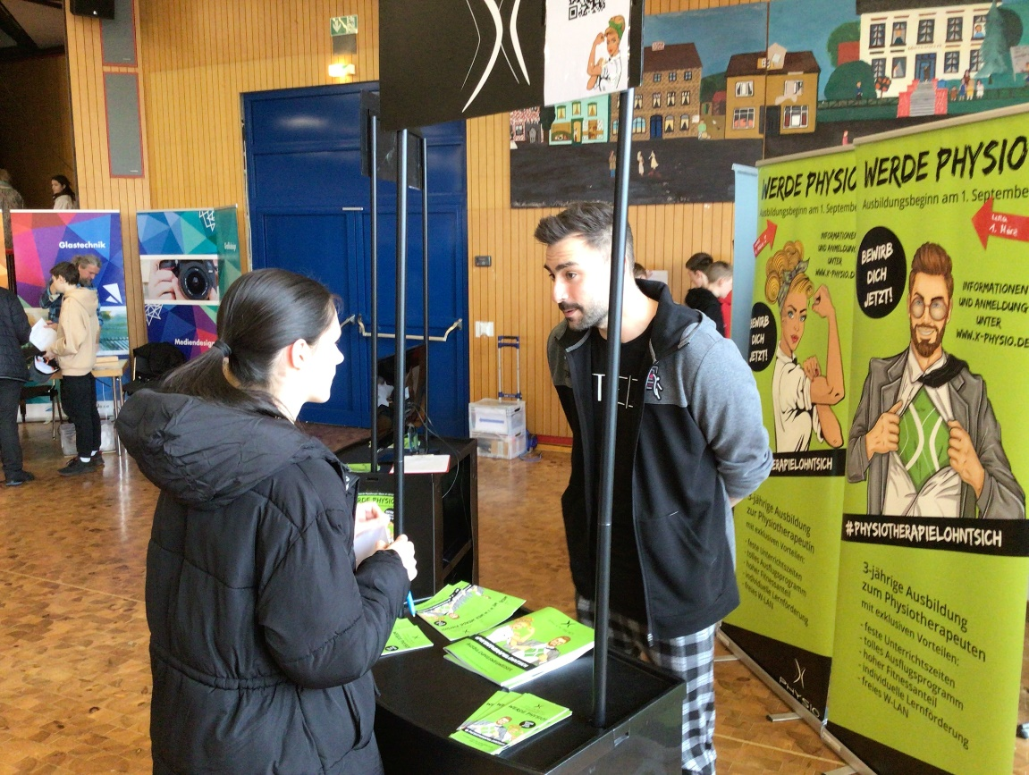
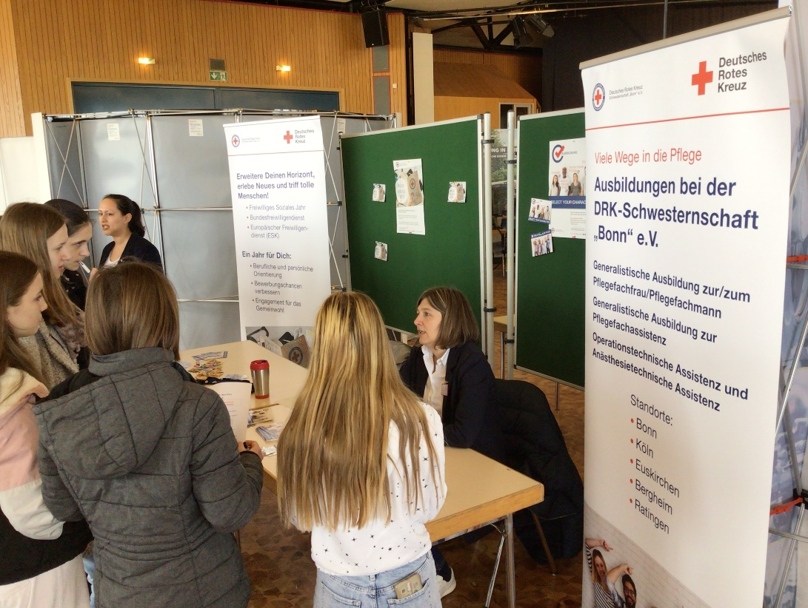
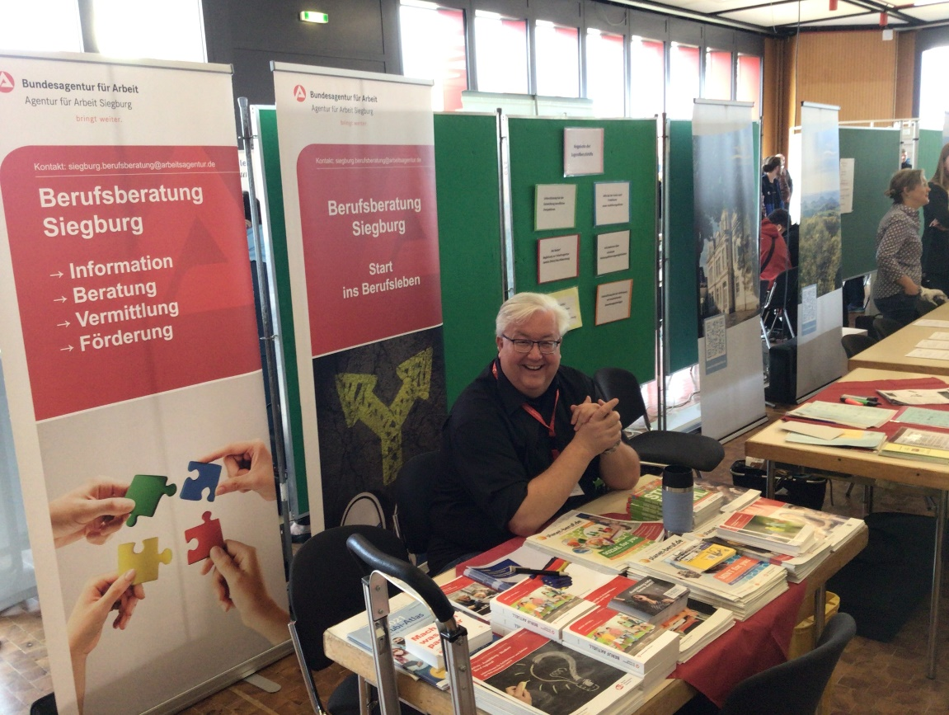
Berufsinfotag in den Stufen 7-10

Slide 27






Partnerschaften & Projekte

Slide 28
Schulsozialarbeit
Beratung von Schülerinnen und Schülern sowie Eltern in allen Lebenslagen
Schulsozialarbeit begleitet
die Schülerinnen und Schüler
in ihrer sozialen, schulischen und beruflichen Entwicklung in Zusammenarbeit mit Eltern und Lehrkräften

Slide 29
Klasse 5
Klassenfahrten
3 Tage
Klasse 7
Kursfahrt Skifahrt (Südtirol)
Klasse 8
max. 5 Tage
Klasse 10
5 Tage
Studienfahrt (u.a. Städtetouren)
Oberstufe
Abifahrt in der Q2 / Klasse 13
(u.a. Schottland, Frankreich, Norditalien)
29

Slide 30
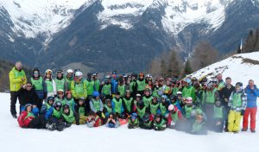
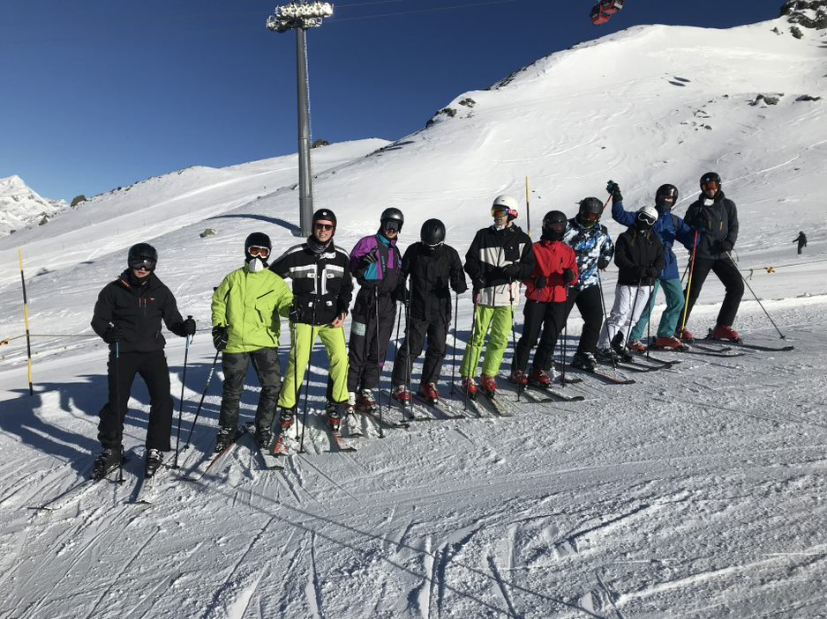
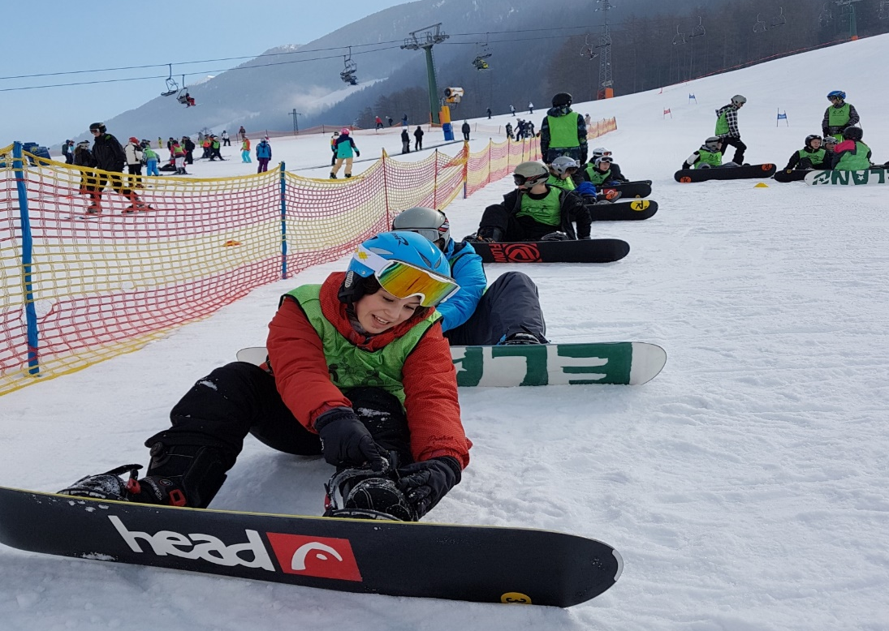
Skifahrt
Südtirol
in der Stufe 7

Slide 31
Kursfahrt / Schüleraustausch
Ab Klasse 7/8
Kursfahrt nach Cognac/Frankreich
und Paris (im Wechsel)
Ab Klasse 9/10
Kursfahrt / Schüleraustausch
Spanien
Ab Klasse 11
Erasmus + Austausch (1 Woche)
Italien/Spanien

Slide 32
Gute Gründe für die Anmeldung an der Petersberg Gesamtschule
Bildet die Arbeits- und Berufswelt realistisch ab
Vergibt alle Abschlüsse bis zum Abitur
Das Zentralabitur in NRW gewährt die Vergleichbarkeit aller Prüfungen von Gesamtschulen und Gymnasien
Im Durchschnitt schneiden die Abiturienten im Vergleich beider Schulformen annähernd gleich gut ab
Schüler mit gymnasialer Empfehlung bleiben auch im Laufe der Schullaufbahn fast durchgehend im oberen Notenbereich

Slide 33
Gute Gründe für die Anmeldung an der Petersberg Gesamtschule
Langer Verbleib in der Klassengemeinschaft mit beiden Klassenlehrern
Lernzeiten in den Hauptfächern ab Klasse 5 mit dem Ziel des selbstständigen Lernens (Richtung gymnasialer Oberstufe)
Differenzierung in den Hauptfächern je nach Könnensstufe in Grundkurse und Erweiterungskurse
Frühe Wahl ab Klasse 7 von zwei modernen Fremdsprachen mit
Spanisch und Französisch - alternativ dazu Informatik
Sportleistungskurs in der Oberstufe
Intensives Berufswahlvorbereitungsprogramm von Klasse 7-13
Vielfältiges Fahrtenprogramm

Slide 34
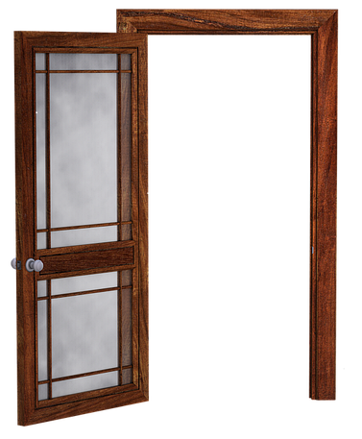
Hinweise
Verpflichtende Terminabsprachen
für Anmeldegespräche ab 27. Oktober 2025
Termine für Anmeldegespräche ab Mitte November 2025
Anmeldung ab 6. Februar 2026
- Halbjahreszeugnis (mit Empfehlung)
  - Anmeldeschein
  - Kopie der Geburtsurkunde
  - Passbild
  - Nachweis Masernschutzimpfung

